Slide 1
关于树的一些统计问题
李植武

Slide 2
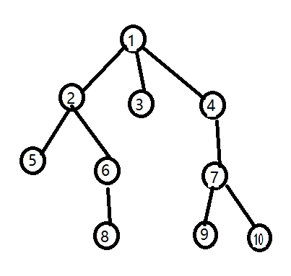
结点、链、子树

Slide 3
关于树的一些统计问题
算法竞赛中，我们经常遇到一些和树有关的统计问题（以点、链、子树作为修改和询问对象）。
这里列出一些基本的问题：
1 单点修改，子树询问
2 子树修改，单点询问
3 子树修改，子树询问
4 单点修改，链询问
5 链修改，单点查询
6 链修改，子树修改，链查询，子树查询
问题6是前五个的更一般的情况（点是特殊的链），用到树链剖分。要解决前面5 个问题，我们需要学习一下dfs 序和最近公共祖先这两个概念。

Slide 4
DFS 序
DFS 序有三种，我们姑且用序列的长度来对它们进行分类：
n 个点，这是最简单、最常用的一种
2 n 个点，这个用得不多，但还是有些有用的性质
2 n- 1 个点，这个主要是用于O(1) 求lca

Slide 5
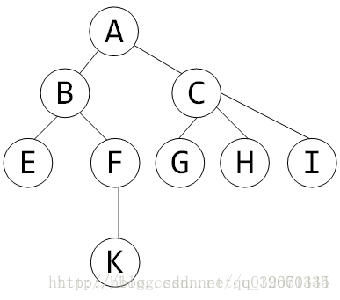
n 个点
结点编号 | 1 | 2 | 3 | 4 | 5 | 6 | 7 | 8 | 9
进栈序列 | A | B | E | F | K | C | G | H | I
进栈时间in[] | 1 | 2 | 3 | 4 | 5 | 6 | 7 | 8 | 9
出栈序列 | E | K | F | B | G | H | I | C | A
出栈时间 Out[] | 3 | 5 | 5 | 5 | 7 | 8 | 9 | 9 | 9
seg[] | A | B | E | F | K | C | G | H | I

Slide 6
n 个点
先看看我们怎么得到：
int in[N], out[N], seq[N], idc;
void dfs( int u, int f ) {
seq[++idc] = u;
in[u] = idc;
for( int t = head[u]; t; t = last[t] ) {
int v = dest[t];
if( v == f ) continue;
dfs( v, u );
}
out[u] = idc;
}
idc = 0;
dfs( root, root );

Slide 7
n个点DFS 序性质
1、每个节点和DFS 序中的位置一一对应，即u 所在位置是in[u]，位置i 对应节点是seq[i]。
2、每棵子树在DFS 序中是连续的，即u 节点代表的子树的所有节点都在[in[u],out[u]] 中。
有了上面的两个性质，子树修改就是DFS 序上的区间修改，子树询问就是DFS 序上的区间询问，从而可以用树状数组或线段树解决前三个问题。

Slide 8
2*n 个点
进栈出栈序列：ABEEFKKFBCGGHHIICA
括号序列： ( ( ( ) ( ( ) ) ) ( ( ) ( )( ) ) )

Slide 9
2*n 个点
这个又称树对应的一个括号序列。与上面不同的是，我们不光进来的时候将点加到序列中，出去的时候也加一次。
如果我们把进来的时候那次改成左括号，出去的那次看成右括号，那么我们得到的就是一个层层嵌套的括号序列。

Slide 10
2*n-1 个点
边序列：ABEBFKFBACGCHCICA

Slide 11
2*n-1 个点
DFS 的过程实际上也是一个遍历边的过程，我们把边顺次接起来，那么那些串起来的节点按照顺序排列起来就是这种DFS 序，有
2m + 1 = 2n -1 个节点。
如果我们用in[u] 表示序列中u 节点第一次出现的位置，那么
[in[u],in[v] ]中深度最小的节点就是u 和v 的最近公共祖先。

Slide 12
最近公共祖先
树T 中，如果a 在u 到根的路径上，我们称a 是u 的祖先。
如果a 既是u 的祖先，又是v 的祖先，并且其深度是所有满足条件的点中最大的，我们称其为u、v 的最近公共祖先。

Slide 13
朴素做法
我们可以dfs 一遍这颗树，把每个点的深度和父亲搞出来，然后每次将u 和v 中深度较大的那个点跳到它父亲，直到两个点重合：
while( u != v ) {
if( dep[u] > dep[v] )
u = fat[u];
else
v = fat[v];
}
return u;
但这样最坏是O(n) 复杂度的。

Slide 14
倍增求LCA
我们定义：
int anc[N][P+1];
anc[u][p] 表示u 节点向上“跳”了2^{p} 步之后到达的节点。
可以用O(nlogn) 的时间将anc 数组求出来。
算法的大概思路是：
1 让深度较深的点向上跳，直到两个点的深度相同
2 让两个点一起跳，跳到它们的lca儿子

Slide 15
const int P = 20;
int n, root;
int head[N], dest[N], last[N], etot;
int anc[N][P+1], dep[N];
void dfs(int u, int f) {
anc[u][0] = f;
for(int p = 1; p <= P; p++)
anc[u][p] = anc[anc[u][p-1]][p-1];
for(int t = head[u]; t; t = last[t]) {
int v = dest[t];
if(v == f) continue;
dep[v] = dep[u] + 1;
dfs(v, u);
}
}

Slide 16
int lca(int u, int v) {
// 跳到深度相同
if(dep[u] < dep[v]) swap(u,v);
int t = dep[u] - dep[v];
for(int p = 0; t; t>>=1,p++)
if(t & 1) u = anc[u][p];
if(u == v) return u;
// 一起跳，直到跳到lca的儿子
for(int p = P; p >= 0; p--)
if(anc[u][p] != anc[v][p])
u = anc[u][p], v = anc[v][p];
return anc[u][0];
}
int main() {
dep[root] = 1;
dfs(root, root);
}

Slide 17
后两个问题
有了lca 以后，后两个问题我们也能解决了。但是要转换一下。
对于单点修改，链查询：单点修改时，修改整个子树，查询时查询单点。

Slide 18
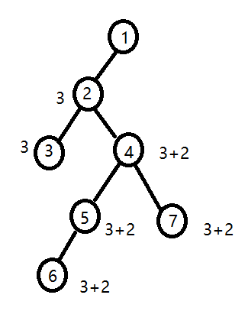
1）修改结点2，增加3
则对结点2子树修改，增加3
2）修改结点4，增加2
则对结点4子树修改，增加2
查询链3-5，
则query(3)+query(5)-query(2)-query(1)
一般地，查询链x-y:
query(x)+quer(y)-query(lca(x,y))-query(fa[lca(x,y)])//如果lca(x,y)存在父节点-query(fa[lca(x,y)])

Slide 19
后两个问题
有了lca 以后，后两个问题我们也能解决了。但是要转换一下。
对于单点修改，链查询：单点修改时，修改整个子树，查询时查询单点。
对于链修改，单点查询：链修改时修改单点，查询时查询子树。

Slide 20
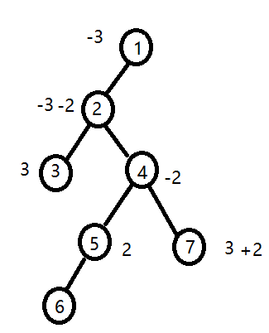
1）修改链3-7，增加3
则对结点3、7增加3，
对2、1增加-3
2）修改链5-7，增加2
则对结点5、7增加2，
对4、2增加-2
查询结点4，
则query(子树4）
一般地，链x-y增加w:
modify(x,w)
modify(y,w)
modify(lca(x,y),-w)
modify(fa[lca(x,y)],-w)//如果lca(x,y)父节点存在

Slide 21
后两个问题
有了lca 以后，后两个问题我们也能解决了。但是要转换一下。
对于单点u修改,增加w，链查询u-v：
单点修改时:修改整个子树modify(in[u],out[u],w);
链查询u-v时:查询单点quer(u)+query(v)-query(lca(u,v))
//如果fa[lca(u,v)]存在- query(fa[lca(u,v)]) 。
对于链u-v修改，增加w，单点u查询：
链u-v修改时：修改单点 modify(in[u],in[u],w), modify(in[v],in[v],w),
modify(in[lca(u,v)],in[lca(u,v)],-w),
//如果fa[lca(u,v)]存在modify(in[fa[lca(u,v)]],in[fa[lca(u,v)]],-w),
单点u查询时：查询子树 query(in[u],out[u])。
让后如果问题满足“相减性”，我们可以用关于u, v, lca(u,v),fa[lca(u,v)] 这几个点到根节点的链来拼凑出u,v 之间的链。

Slide 22
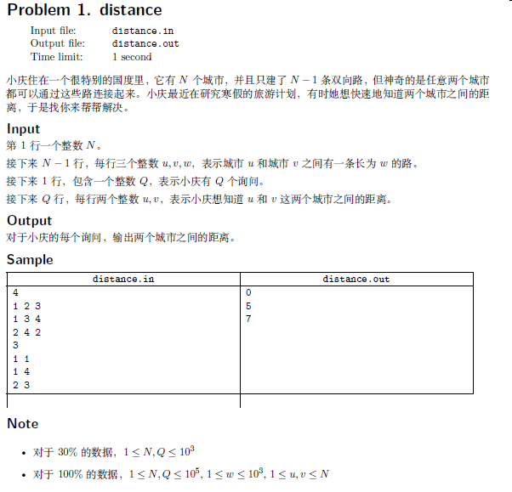
例题

Slide 23
分析：在树上多次查询两点之间的距离
如果以最短路做，超时，超空间。
设根为1，dfs求出根到任意一点的距离数组dis。则树上的链u-v的距离转化为：dis[u]+dis[v]-2*dis[lca(u,v)]。

Slide 24
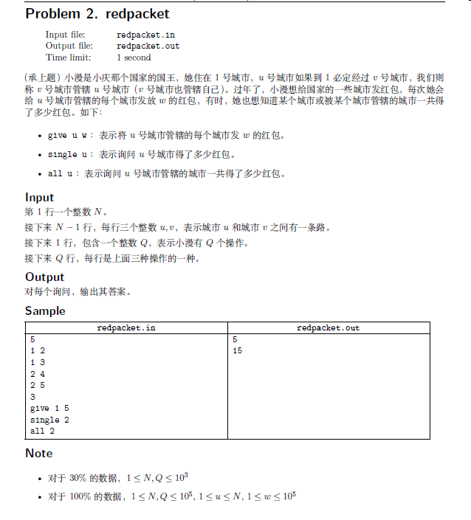
例题

Slide 25
分析：修改子树、单点，查询子树。
求出树的dfs序，线段树进行修改、查询。

Slide 26
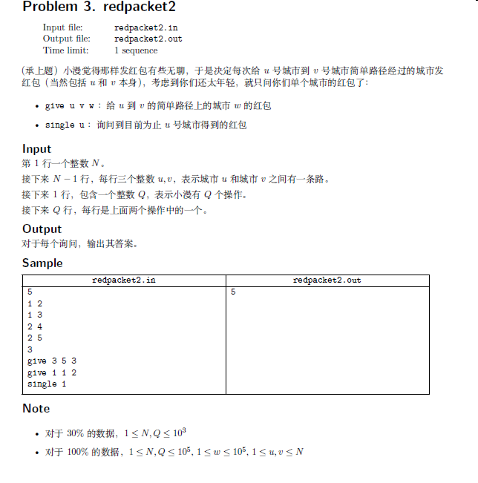
例题

Slide 27
分析：链修改，单点查询。
转化为单点修改，子树查询。

Slide 28
树链剖分
树链，就是树上的路径。剖分，就是把路径分类为重链和轻边。

Slide 29
重儿子：siz[u]为v的儿子节点中siz值最大的（如果一样，任选一个），那么u就是v的重儿子。
轻儿子：v的其它子节点。
重边：点v与其重儿子的连边。
轻边：点v与其轻儿子的连边。
重链：由重边连成的路径。
轻链：轻边。

Slide 30
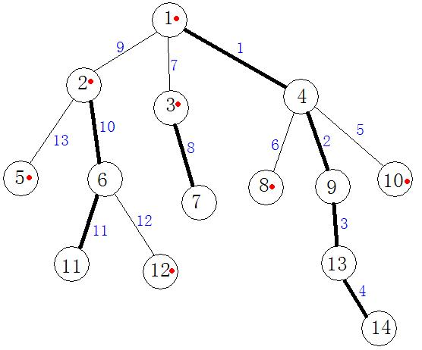
树链剖分
先走重儿子的
dfs序列： 1 4 9 13 14 10 8 3 7 2 6 11 12 5

Slide 31
siz[u]以v为根的子树的节点数
dep[u] 节点 u 到根节点的路径上的点数，即深度
fat[u] 节点 u 的父亲
son[u] 节点 u 的重儿子
top[u] 节点 u 只走重边，能走到的深度最小的点
in[u] 节点 u 在 DFS 序中代表的位置，并且也是 u 代表的子树开始的位置
out[u] 节点 u 代表的子树结束的位置
一般而言，前四个可以一次 DFS 搞定，后三个在第二次 DFS 时去得到。

Slide 32
重要性质
在一个划分下，有如下的性质：
性质1：如果(v,u)为轻边，则siz[u] * 2 < siz[v]；
性质2：从根到某一点的路径上轻边、重链的个数都不大于O(logn)。
因为：考虑从某个节点向上走，每走过一条轻边到达一个点，该点所代表的子树大小至少翻倍，所以要走到根节点，至多经过 O(log(n))条轻边。

Slide 33
我们可以通过调整 DFS 时子节点的访问顺序，让它先走重儿子，这样任何一条重链就是连续的一段了。那么我们任意一条链（单点算作长度为 1 的重链）都可以由至多 log(n) 条重链表示，从而只需要 log(n)
个区间。（所以树链剖分弄出来的那个序就是一个特殊的 DFS 序）。

Slide 34
前四个量：
void dfs1( int u ) {
siz[u] = 1;
for( int t = head[u]; t; t = last[t] ) {
int v = dest[t];
if( v == fat[u] ) continue;
fat[v] = u;
dep[v] = dep[u]+1;
dfs1(v);
siz[u] += siz[v];
if( siz[v] > siz[son[u]] ) son[u] = v;
}
}
dep[1] = 1;
fat[1] = 1;
dfs1(1);

Slide 35
void dfs2( int u, int tp ) {
in[u] = ++idc;
top[u] = tp;
if( son[u] ) dfs2( son[u], tp );
for( int t = head[u]; t; t = last[t] ) {
int v = dest[t];
if( v == fat[u] || v == son[u] ) continue;
dfs2( v, v );
}
out[u] = idc;
}
idc = 0;
dfs2(1,1);

Slide 36
lca(5,7)的过程
dep[top[5]]>dep[top[7]]
lca(fat[top[5]],7)即lca(2,7)
dep[top[2]]==dep[top[7]]
lca(fat[top[2]],7)即lca(1,7)
dep[top[1]]<dep[top[7]]
lca(1,fat[top[7]])即lca(1,1)
此时：top[1]==top[1]
lca(5,7)=1
lca(8,14)的过程
dep[top[8]]>dep[top[14]]
lca(fat[top[8]],14)即lca(4,14)
此时：top[4]==top[14]
lca(8,14)=4

Slide 37
建出来怎么用呢，一般来说，边权的问题都会先转化成点权的问题。
所以下文所有问题都是基于点权的。
链剖最裸的应用是求 lca，下面给出代码：
int lca( int u, int v ) {
while( top[u] != top[v] ) {
if( dep[top[u]] < dep[top[v]] ) swap(u,v);
u = fat[top[u]];
}
return dep[u] < dep[v] ? u : v;
}
这个算法的复杂度是 O(log(n)) 的，实际上来看这个应该比倍增求 lca常数要小些。

Slide 38
operate_path(u,v)表示对链u-v的操作
operate_seg(u,v)表示对线段u-v的操作
operate_path( 12, 14)的过程:
(1)dep[top[12]]>dep[top[14]]
operate_seg(in[top[12]],in[12])
u=fat[top[12]]=6;
(2)dep[top[6]]>dep[top[14]]
operate_seg(in[top[6]],in[6])
u=fat[top[6]]=1;
(3)dep[top[1]]==dep[top[14]]
operate_seg(in[1],in[14])

Slide 39
我们再来看看一个如果涉及线段树时是怎样的：
operate_path( int u, int v ) {
while( top[u] != top[v] ) {
if( dep[top[u]] < dep[top[v]] ) swap(u,v);
operate_seg( in[top[u]], in[u] );
u = fat[top[u]];
}
if( dep[u] < dep[v] ) swap( u, v );
operate_seg( in[v], in[u] );
}
其中 operate_path 表示对路径的一种操作，可以是修改或查询，
operate_seg 则是关于线段树的某个操作。

Slide 40
通过上面的学习，我们应该可以解决链修改和链查询的问题了，至于子树修改和子树查询，因为我们得到的序本来就是一种特殊的 DFS 序，所以可以直接用 [in[u],out[u]] 去操作一个子树的信息。
至此，树形结构的最后一种形式的问题得到解决。

Slide 41
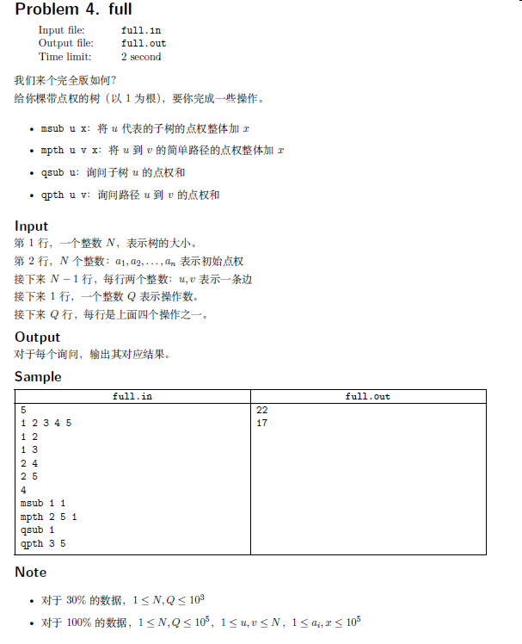
例题

Slide 42
分析：本题涉及到子树修改、链修改、子树查询、链查询。
树链剖分解决。

Slide 43
本讲稿中涉及例题提供题面、测试数据、参考程序。

Slide 44
Thanks

